Slide 1
Makroiktisat
Acemoğlu vd. (İkinci basım)
Bölüm 6
Toplam Gelir
Notes:
If this PowerPoint presentation contains mathematical equations, you may need to check that your computer has the following installed:
1) MathType Plugin
2) Math Player (free versions available)
3) NVDA Reader (free versions available)

Slide 2
Toplam Gelir
Uluslararası kıyaslama nasıl yapılır?
Farklı ülkelerdeki kişilerin refah düzeyleri nasıl kıyaslarınız?
Kim daha yüksek refah düzeyine sahiptir? Nasıl belirlenir?
Gelir eşitsizliğinin boyutları?

Slide 3
Küresel Gelir Eşitsizliği
Kişi başı gelir ve kişi başı GSYİH

Slide 4
Küresel Gelir Eşitsizliği
Çin 2015
GSYİH = 60,001 milyar yuan
Toplam nüfus= 1,373 milyon
GSYİH kişi başı= 43,686 yuan kişi başı gelir
Notes:
Slide 2 is list of textbook LO numbers and statements

Slide 5
Küresel Gelir Eşitsizliği
Yöntem #1 Cari döviz kuru ile çevrilmesine ilişkin sorunlar:
Ekonomiler arasında fiyat düzeylerinin farklılaşması.
Döviz kurunun fiyat düzeylerindeki değişimlerin dışında faktörlerden dolayı dalgalanması.
Notes:
Layered art images are NOT acceptable. Instead a static composite should be created and inserted with the applicable alt text.
Layered art will trigger the Accessibility Checker if alt text has not been added to every single layer.

Slide 6
Küresel Gelir Eşitsizliği
Yöntem #2: satin alma gücü paritesi (PPP)
Bir ülkedeki GSYİH’nı o ülkedeki bir mal sepetinin fiyatının ABD’deki fiyatına oranı ile uyumlaştırılması.
Kişi başı GSYİH= Yerel para birimiyle GSYİH× PPP fiyat düzeyi

Slide 7
Küresel Gelir Eşitsizliği
2015 Çin GSYİH
2015, ABD’de Big Mac fiyatı = $4.79 ve Çin’deki fiyatı = 17.2 yuan
Çin GSYİH $ = Çin GSYİH kişi başı yuan × (Fiyat_{ABD}/ Fiyat_{Çin})
Çin kişi başı hasıla $ = 43,686 yuan x ($4.79/17.2 yuan) = $12,166

Slide 8
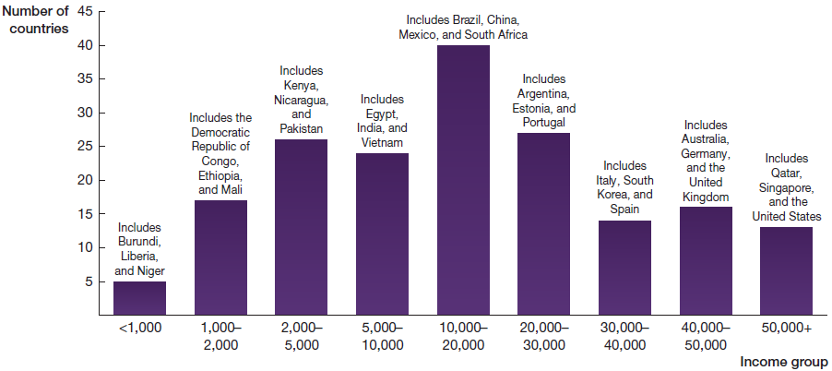
Kişisel Gelir Eşitsizliği
Kişi Başı GSYİH Kıyaslaması

Slide 9
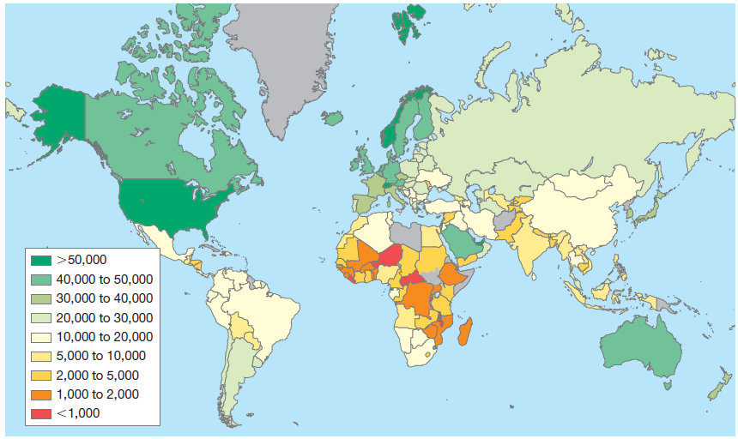
Kişisel Gelir Eşitsizliği
Kişi Başı GSYİH Kıyaslaması

Slide 10
Emek verimliliği ve eşitsizlik
Kişi başına hasılanın belirleyicileri
Emek verimliliğinin belirleyicileri
Beşeri sermaye
Fiziksel sermaye
Teknoloji

Slide 11
Emek verimliliği ve üretim fonksiyonu
Beşeri sermaye
Toplam etkin emek:
H = L × h
l çalışan sayısı
h ortalama beşeri sermaye veya etkinlik faktörü

Slide 12
Verimlilik ve Üretim Fonksiyonu
Fiziksel sermaye
Fabrikalar, makineler

Slide 13
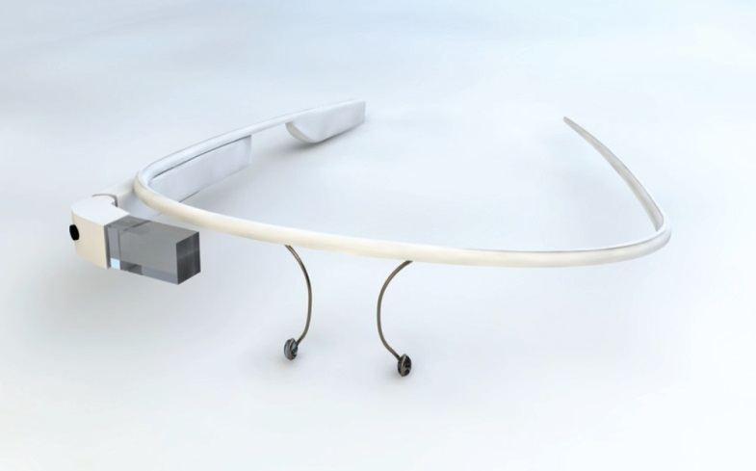
Verimlilik ve Üretim Fonksiyonu
Teknoloji
Aynı beşeri sermaye veya fiziksel sermaye miktarı ile daha fazla çıktı üretilebilir olması

Slide 14
Verimlilik ve Üretim Fonksiyonu
Toplam üretim fonksiyonu:
Y Reel GSYİH
K Sermaye stoğu
H Toplam etkin emek birim
F() fonksiyon
A teknoloji etkisi
Notes:
Slide 2 is list of textbook LO numbers and statements

Slide 15
Verimlilik ve Üretim Fonksiyonu
Toplam üretim fonksiyonunun özellikleri
Azalarak artan biçimde
Azalan marjinal ürün verimliliği yasası

Slide 16
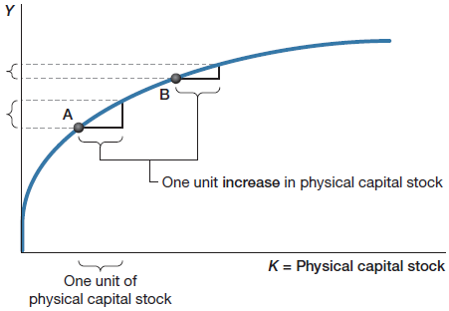
Verimlilik ve Üretim Fonksiyonu

Slide 17
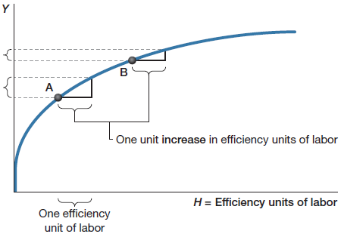
Verimlilik ve Üretim Fonksiyonu

Slide 18
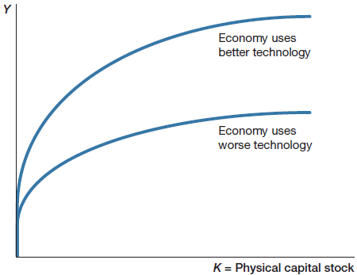
Teknoloji Etkisi
Üretim fonksiyonunun konumu değişmesi
Notes:
Layered art images are NOT acceptable. Instead a static composite should be created and inserted with the applicable alt text.
Layered art will trigger the Accessibility Checker if alt text has not been added to every single layer.

